Slide 1

Fiche métier:
UX Designer

Slide 2




Le métier d’UX Designer
Définition :
L'UX designer conçoit des contenus de plateformes numériques pour des entreprises.
Son rôle :
Prendre en compte les objectifs du projet de son client et de les concilier avec les besoins des utilisateurs.
Sa démarche est essentiellement centrée sur l'utilisateur.
Il identifie le besoin de l’utilisateur et imagine un concept pour améliorer l’usage de tout type de dispositif numérique.
Son objectif :
Rendre le contenu agréable à utiliser, agréable à visualiser et facile à appréhender.
Inspirer la confiance et la sécurité.
Donner à l’utilisateur envie de revenir.
Il cherche à susciter une émotion positive en intégrant un « story telling ».

Slide 3



Les qualités
Les compétences
Aisance relationnelle :
Travail d'équipe, sens de l'écoute
Analyse et observation :
Repérer les comportements des utilisateurs et être capable de les analyser
Maîtrise de l’architecture de l’information
Maîtrise du design d’interaction
Maîtrise de l’informatique et de la programmation
Connaissances en marketing
Connaissances en stratégie de communication digitale
Connaissances en psychologie et sociologie
Empathie :
Se mettre à la place de l’utilisateur pour mieux comprendre ses attentes
Créativité :
Imaginer et concevoir des solutions
Esprit créatif
Fort potentiel d'imagination
Curiosité :
Questionner les utilisateurs
Maintenir une veille
Rigueur :
Suivre des méthodes de travail
Veiller à la qualité des éléments livrés

Slide 4



Les missions et activités
L’étude et la recherche utilisateur
L’architecture de l’information
Prospecter des consommateurs potentiels
Préparer des questionnaires
Faire des interview
Examiner des études basées sur des datas afin d’en ressortir des tendances
Envoyer des formulaires en ligne
(enquêtes de consommateur)
Identifier les principaux enjeux
Elaborer le profil des utilisateurs (persona)
définir leurs besoins
Adapter le projet conformément à l'image de la marque
Créer un scénario client « User Story pour générer l'émotion chez l’utilisateur
Prendre en comptes les spécificités techniques
Hiérarchisé et catégoriser les différents types de contenu et définir comment les connecter entre eux
Le Design d’interaction
Lister les besoins principaux du consommateur
Développer les fonctionnalités principales
Élaborer les composants types des pages modèles et leurs interactions
Établir les différents types de placements de contenu
Imaginer des User journey
Définir le User Flow

Slide 5


Les missions et activités
L’analyse des tests utilisateurs
Le Design visuel
Réaliser des tests A/B
Analyser le flux de comportement des utilisateurs et les statistiques du site
Proposer à l’utilisateur de donner son avis via un formulaire « feedback »
Utiliser des prototypes papiers pour faire manipuler au client les différents éléments d’une interface
Faire des tests réels en salle neutre en mettant l’utilisateur en situation
prendre en compte les biais cognitifs
Mesurer l'efficacité des améliorations apportées
Spécifier les projets retenus sous forme de maquettes
Hiérarchiser les éléments visuels
Gérer la proximité des composants
( loi de fitts )
Faciliter l’action de l’utilisateur
Établir un guide de style pour harmoniser l’ensemble du graphisme
Proposer des Mockup

Slide 6

Environnement de travail, type d’entreprises :
Le métier de UX Designer est en plein essor et trouve des débouchés dans:
les agences web
les agences de design
Les grandes entreprises
des start-ups
De façon générale, toutes les agences de communication développent des postes de designer UX.
Il est possible de travailler à son compte et de créer sa propre agence.
Au sein d’une agence, l’UX designer travaille en étroite collaboration avec les équipes de création tandis que chez un annonceur il va plutôt être associé au service marketing.

Slide 7
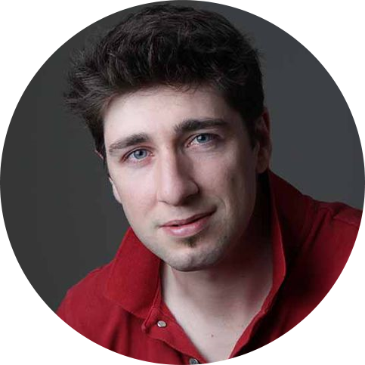
Une journée type, témoignage :
Le matin :
Généralement le matin, il commence par de la veille. Il explore les nouvelles tendances et bonnes pratiques sur les technologies et les comportements
Ensuite, il regarde ses mails, il échange à la fois avec la team projet et la team client pour faire avancer les projets, qui peuvent s’étaler d’une semaine à plusieurs mois.
JOFFREY MOUGEL, UX Researcher & Designer
Master en sciences cognitives
A travaillé au sein d’un grand groupe bancaire, dans des PME, startups, agences ou encore en tant que freelance.
Il enseigne aujourd’hui les méthodes de l’UX à L'École Multimédia.
L’après-midi :
Il travaille généralement sur les activités relatives aux projets : animer des ateliers avec les clients ou les utilisateurs, ou travailler sur un logiciel de conception pour la création de maquettes.
"Mon métier m'a permis de participer
à des projets pionniers"
Bilan :
⅓ du temps à travailler sur la conception de prototypes
⅓ du temps à échanger avec les équipes
⅓ du temps à travailler avec les clients et les utilisateurs

Slide 8

TÉMOIGNAGE vidéo de Cybèle Leclair, UX Designer

Slide 9
UX Designer
TEXTE
TEXTE TEXTE
TEXTE TEXTE
TEXTEX TEXTE TEXTE
TEXTEX TEXTE TEXTE

Slide 10
TEXTE
TEXTE TEXTE
TEXTE
TEXTEX TEXTE TEXTE
TEXTE TEXTE
TEXTEX TEXTE TEXTE

Slide 11

TEXTE
TEXTE
TEXTE TEXTE
TEXTE TEXTE
TEXTEX TEXTE TEXTE
TEXTEX TEXTE TEXTE
TEXTE TEXTE
TEXTEX TEXTE TEXTE
TEXTEX TEXTE TEXTE

Slide 12


TEXTE
TEXTE TEXTE
TEXTE
TEXTEX TEXTE TEXTE
TEXTE TEXTE
TEXTEX TEXTE TEXTE

